Slide 1


Conductor【座学編】
※本書では「Exastro IT Automation」を「ITA」として記載します。
Exastro IT Automation Version 1.9 Exastro developer

Slide 2
目次
はじめに
本書について
Conductorについての説明
Conductorとは
Conductorの特徴
Conductorメニューの機能説明
Conductorの作業フロー

Slide 3
1. はじめに

Slide 4
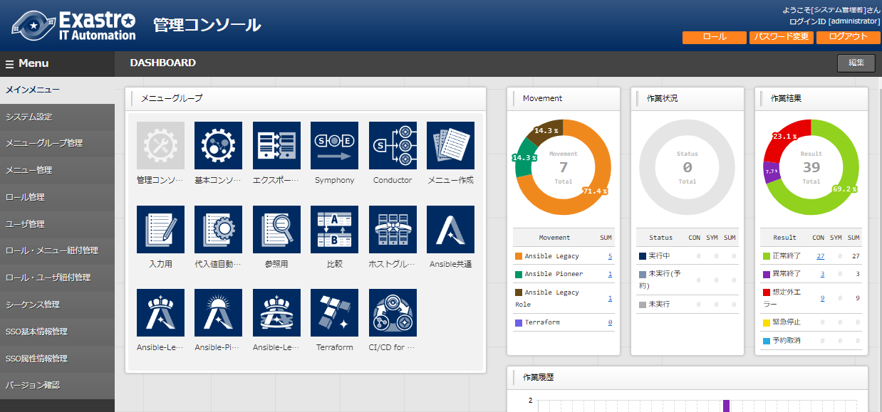
1.1 Ansible driverについて X/X
1.1 本書について
メインメニュー
本書では、メニューグループの「Conductor」について解説しています。

Slide 5
2. Conductorについての説明

Slide 6
1.1 Ansible driverについて X/X
2.1 Conductorとは
Conductorは、ITAにver1.5.0より追加された機能です。
ITA における一連の作業の単位を指し、オペレーション名と関連付けて実行します。（ジョブフロー）
Conductor
Movement A
Movement B
Movement C
パラメータ（変数）
IaC 1
VAR_a
IaC 2
VAR_b
VAR_c
IaC 3
なし

Slide 7
2.2 Conductorの特徴
ConductorではSymphony機能と同様の作業実行機能に加え、以下の機能を備えています。 これらによって、Conductorではより高度なジョブフローを実行できます。
Movement の並列実行
別のジョブフローの呼び出し
Movement の実行結果、または返り値による条件分岐
ジョブフロー A
Movement B
呼び出し A
Movement A
Movement G
Movement C
ジョブフロー B
呼び出し A
正常終了
Movement E
Movement D
Movement F
エラー

Slide 8
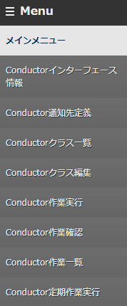
2.3 Conductorメニューの機能説明 （1/14）
Conductorにおける主なメニュー機能を紹介します。
①Conductorクラス編集 作成したMovementを使用してオペレーションを作成します。
②Conductor作業実行
オペレーションを実行します。 ③Conductor作業確認 作成したオペレーションの確認できます。 ④Conductor定期作業実行 オペレーションを登録し、定期実行をおこないます。
⑤Conductor通知先定義
Conductorで作業時に実行される通知に関する定義を設定します。
⑤
①
②
③
④

Slide 9
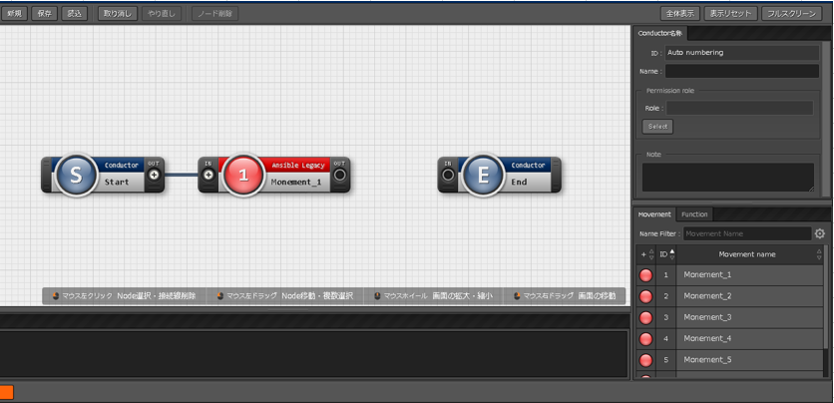
2.3 Conductorメニューの機能説明 （2/14）
Conductorクラス編集（1/4）
「Conductorクラス編集」メニューではMovement、各種制御を行うFunctionの 追加、削除が可能です。
Movementごとのin/outを ドラッグ&ドロップで Movementの結合が可能です
ドラッグ&ドロップすることで Movementの配置ができます
各種Functionが選択可能です

Slide 10
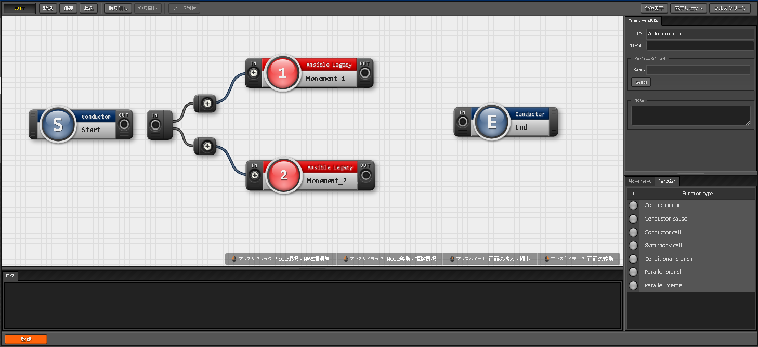
2.3 Conductorメニューの機能説明 （3/14）
Conductorクラス編集（2/4）
画面右中央付近のタブから、オペレーションの条件分岐を制御する Functionを選択、使用することが可能です。
Movementと同様にin/outを ドラッグ&ドロップで結合が可能です
ドラッグ&ドロップすることで Functionの配置ができます
各種Functionが選択可能です

Slide 11
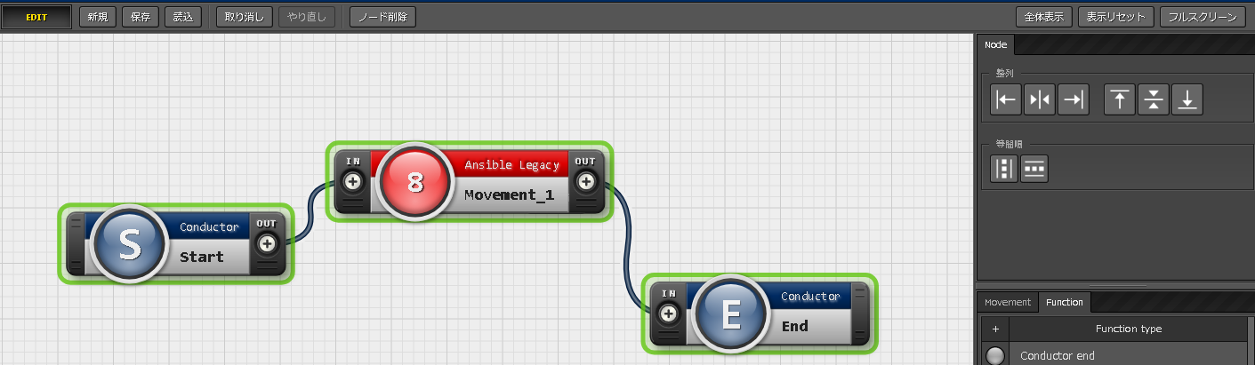
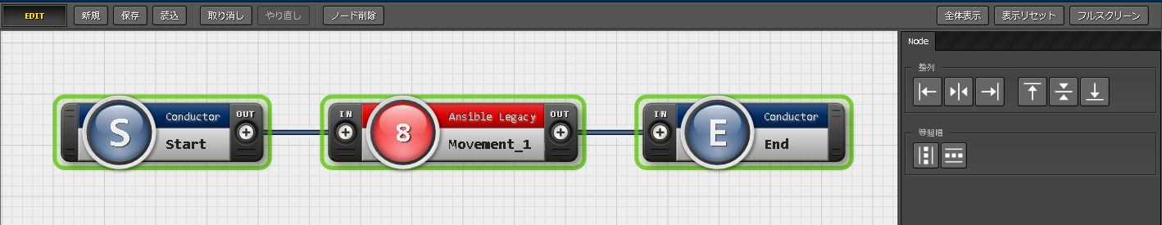
2.3 Conductorメニューの機能説明 （4/14）
Conductorクラス編集（3/4）
Nodeを複数選択することで、オブジェクトの整列機能を使用することが可能です。 Nodeを複数選択する方法については、ドラッグアンドドロップでの範囲選択の他 「shift」キーを押下しながらの選択が可能です。 以下のようにNodeタブの使用により、オブジェクトを整列することが可能です。 Nodeタブの詳細はマニュアルをご覧ください。
Nodeを複数選択することによって オブジェクトの整列機能が表示されます
タブを選択することで オブジェクトの整列ができます

Slide 12
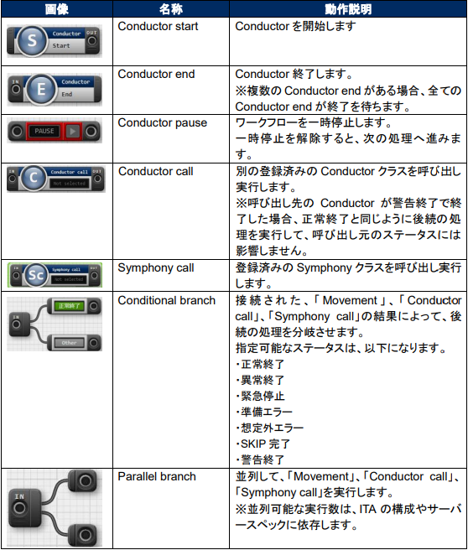
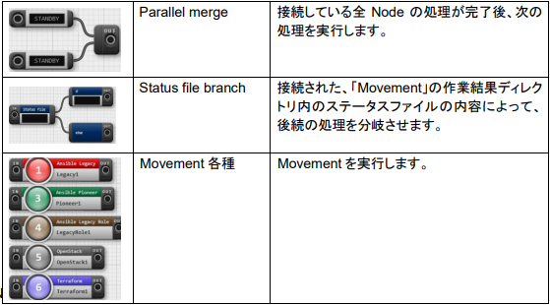
2.3 Conductorメニューの機能説明 （5/14）
Conductorクラス編集（4/4）
使用可能なFunctionを記載します。詳細はマニュアルをご覧ください。

Slide 13
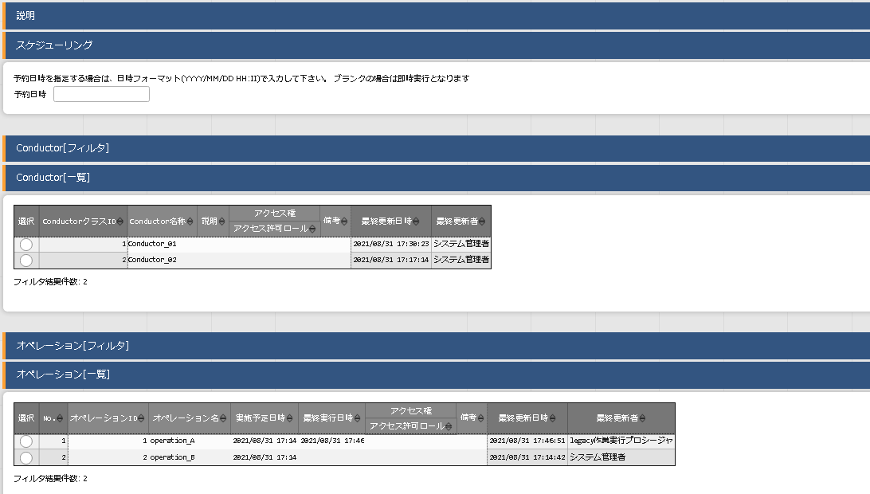
2.3 Conductorメニューの機能説明 （6/14）
Conductor作業実行(1/2)
「Conductor作業実行」メニューでは作成したConductor、オペレーションを選択し 実行します。
実行タイミングの スケジューリングが可能です
実行するConductor、 オペレーションを選択します

Slide 14
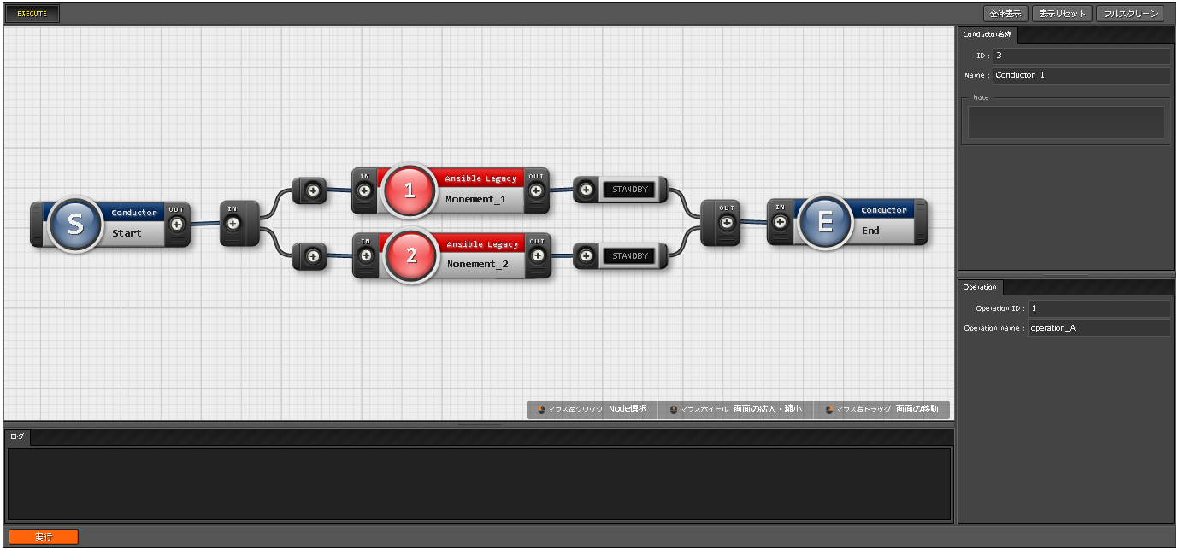
2.3 Conductorメニューの機能説明 （7/14）
Conductor作業実行(2/2)
ページ上部で選択したConductor、オペレーションが表示されます。
内容に問題がなければ、 「実行」ボタンから実行します

Slide 15
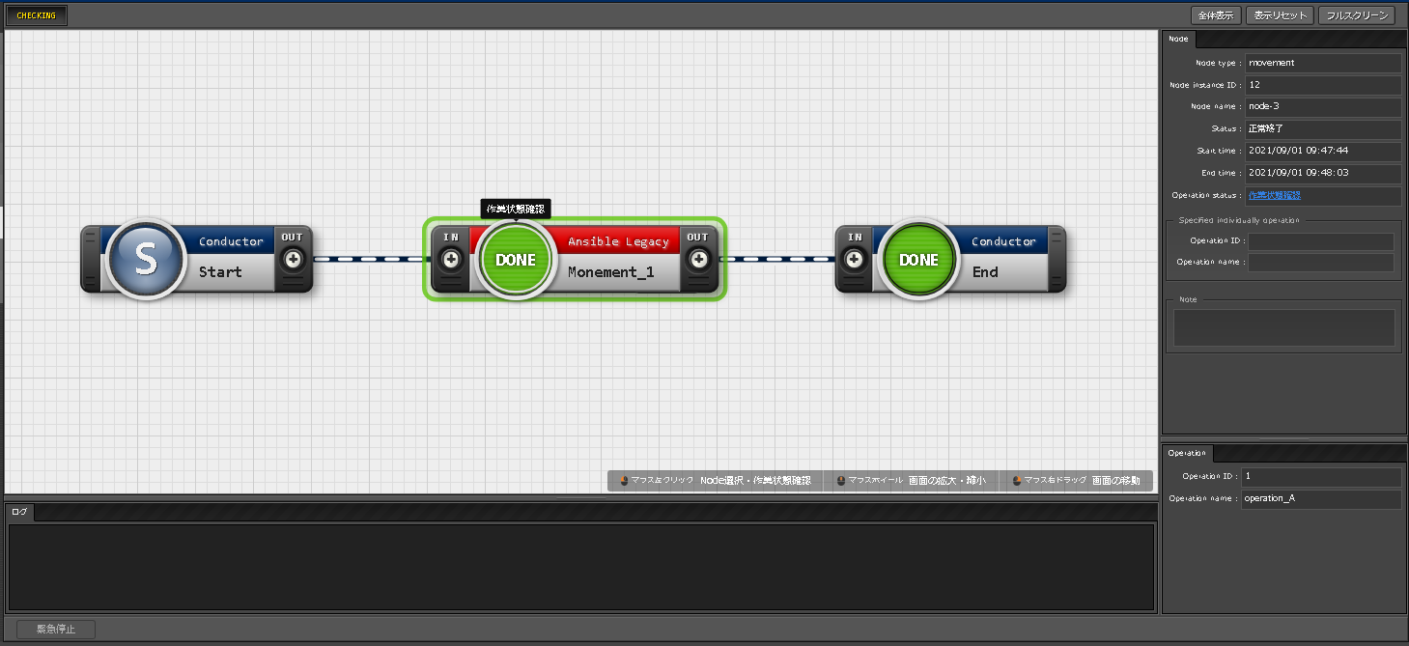
2.3 Conductorメニューの機能説明 （8/14）
Conductor作業確認（1）
「Conductor作業確認」メニューから、Conductorの実行状態が確認可能です。
Movementをクリックすると、 実行の詳細結果を確認可能です 詳細はこちら
Conductorに予約日時が設定されていて かつ未実行の場合、「予約取り消し」ボタン から予約を取り消すことが可能です

Slide 16
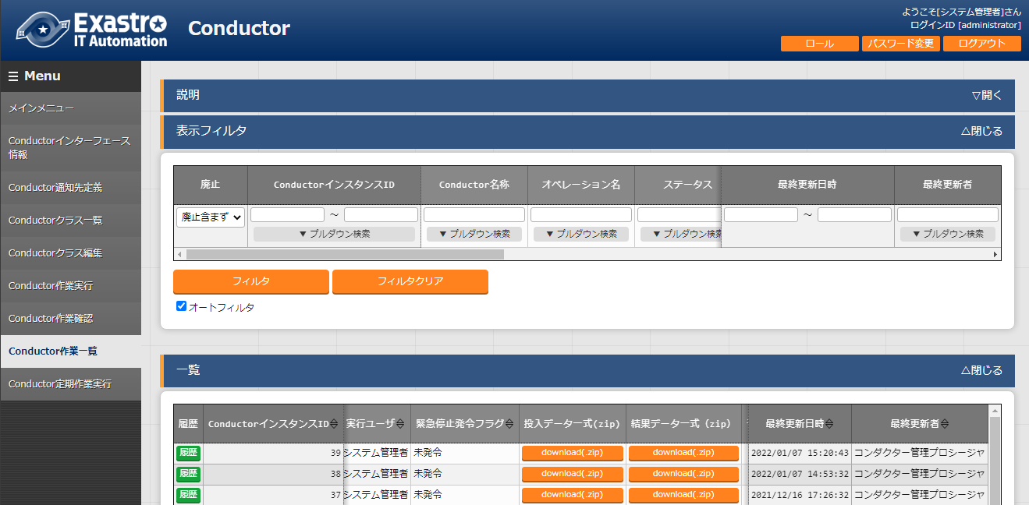
2.3 Conductorメニューの機能説明 （9/14）
Conductor作業確認（1）
「 Conductor 」メニューグループ >>「Conductor作業一覧」メニュー>> 「一覧」サブメニューにて、各Conductorの投入データと結果データを取得することができます。

Slide 17
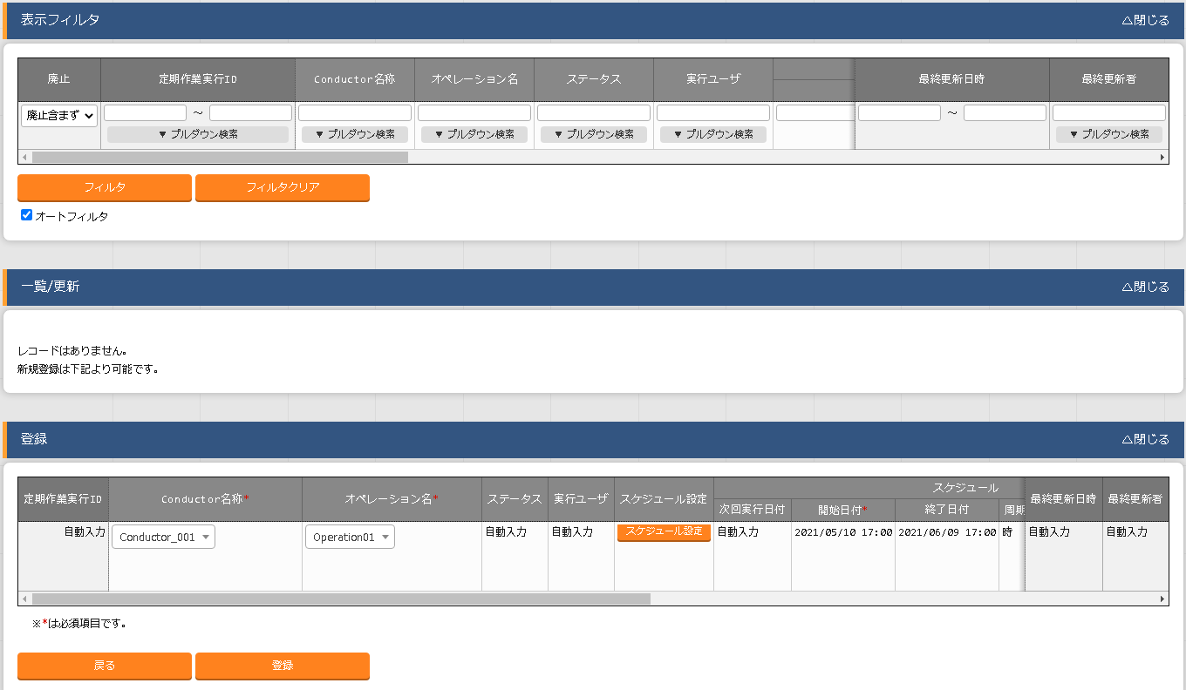
2.3 Conductorメニューの機能説明 （10/14）
Conductor定期作業実行（1/3）
「Conductor定期作業実行」メニューでは、スケジュールに従って定期的に実行する作業を管理します。
「スケジュール設定」から詳細な スケジュールが設定できます

Slide 18
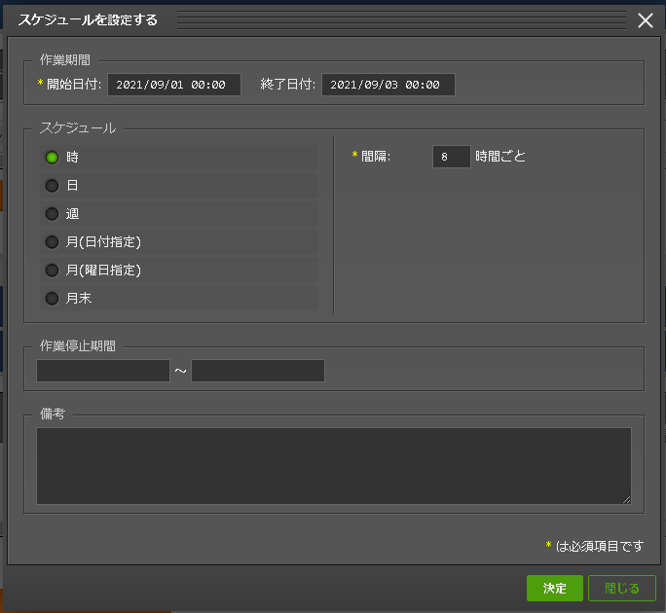
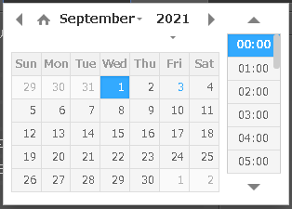
2.3 Conductorメニューの機能説明 （11/14）
Conductor定期作業実行（2/3）
「スケジュール設定」は以下のように実行期間や、作業を停止する期間などの設定を細かく行うことが可能です。
クリックすると
カレンダーが表示されます
初回(=次回実行日付) ：2021/09/01 00:00 2回目 ：2021/09/01 08:00 3回目 ：2021/09/01 16:00
現在日時「2021/8/31 00:00」に 左図のようにスケジュール設定した場合 Conductorの実行日時は以下のようになります。

Slide 19
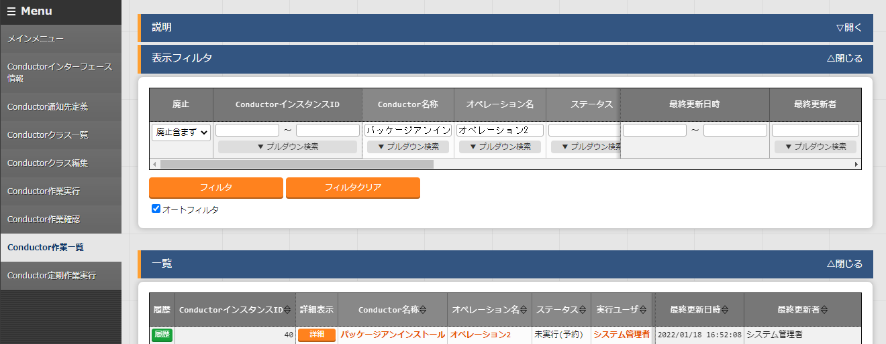
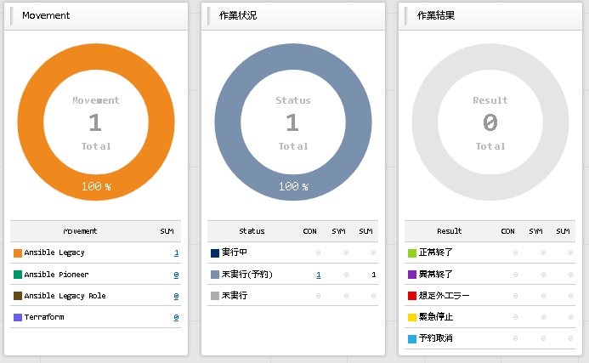
2.3 Conductorメニューの機能説明 （12/14）
Conductor定期作業実行（3/3）
定期作業実行に登録したConductor作業は、次回実行日付のインターバル時間前になると未実行（予約）ステータスに遷移します。（インターバル時間の初期値は3分） インターバル時間はユーザ側で「管理コンソール」メニューグループの「システム設定」メニューより設定可能です。変更手順は管理コンソールの利用手順マニュアルをご参照ください。
ステータス 未実行（予約）のConductor/Symphonyは
「Conductor作業一覧」メニューとダッシュボードの「作業状況」で確認できます。
【例】次回実行日付が「2021/9/1 18:00」 で インターバル時間が3分の場合、
「2021/9/1 17:57」 に未実行（予約）ステータスに遷移します。
次回実行日付のインターバル時間前に なると表示されます

Slide 20
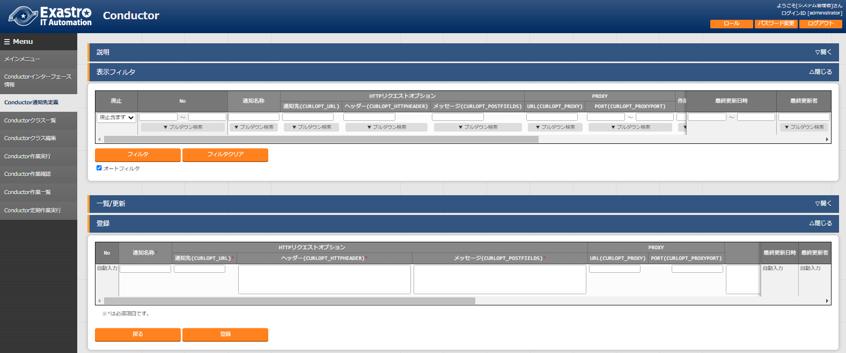
2.3 Conductorメニューの機能説明 （13/14）
Conductor通知先定義（1/2）
指定のメッセージツール（Teams、Slack）にConductorの実行結果をhttpリクエストで送ることができます。 「Conductor通知先定義」メニューで通知先や通知内容の定義を行います。詳細はマニュアルをご覧ください。
実行時間が長い処理や、予約実行の結果確認などでご活用いただけます。
通知先・通知内容の
定義をします。

Slide 21
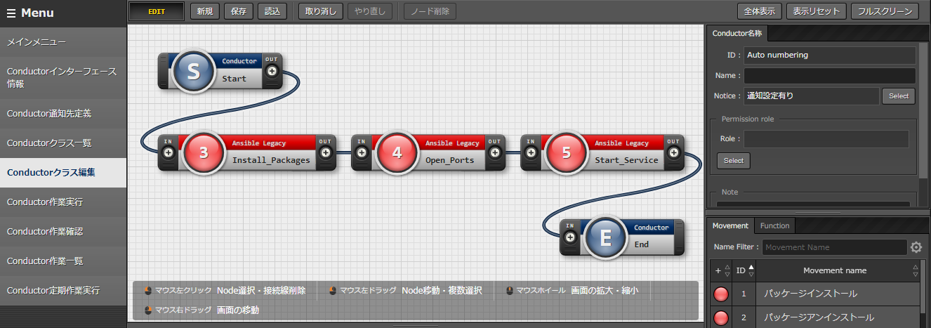
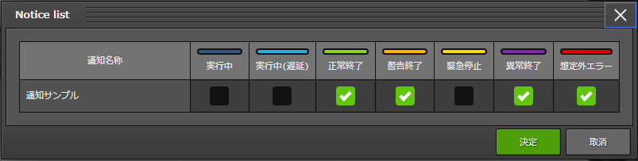
2.3 Conductorメニューの機能説明 （14/14）
Conductor通知先定義（2/2）
「Conductor クラス編集」の「Notice」から登録したConductor通知先定義を指定して、通知を発出するConductor作業ステータスを設定します。
クリックすると
「Notice list」が表示されます。

Slide 22
2.4 Conductorの作業フロー
Conductorの作業フローは以下の通りです。 実際の操作は実習編にて記載しています。
①機器情報の登録
基本コンソールメニュー
②オペレーションの登録
③Movementの登録
各種Driverメニュー
④Movementの確認
⑤インターフェース情報を登録
Conductorメニュー
⑥Conductorの登録
⑦Conductorの確認
⑧Conductorの実行
⑨実行結果確認
⑩実行履歴の確認

